Slide 1
ВЗАИМОДЕЙСТВИЕ ДОУ И СЕМЬИ СРЕДСТВАМИ МУЗЕЙНОЙ ПЕДАГОГИКИ
Лебедева
Инна Вячеславовна
СТАРШИЙ ВОСПИТАТЕЛЬ
МАДОУ ДЕТСКИЙ САД № 253
ГОРОДСКОГО ОКРУГА ГОРОД УФА
РЕСПУБЛИКИ БАШКОРТОСТАН

Slide 2
Нормативная база музея
- Устав
- Положение о музее
- План работы
- Программа

Slide 3
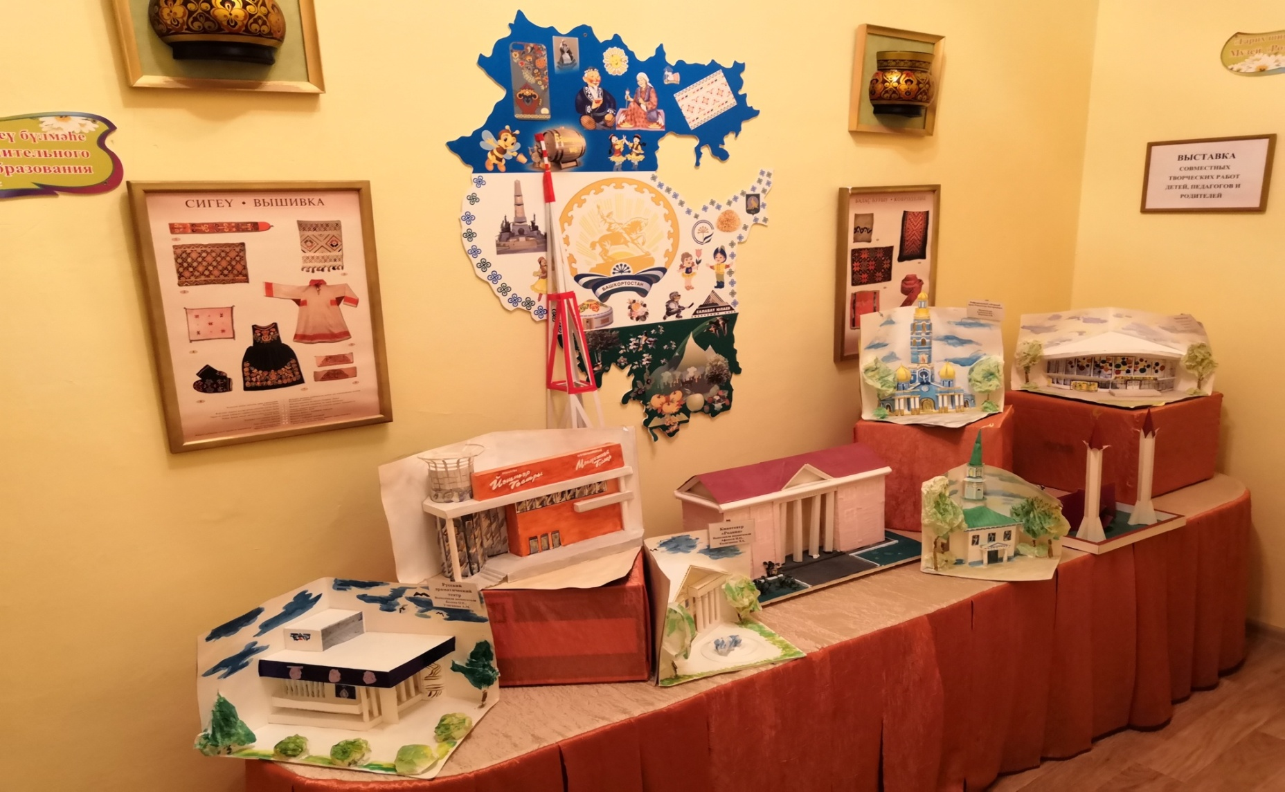
Выставка совместных творческих работ родителей, детей и педагогов

Slide 4
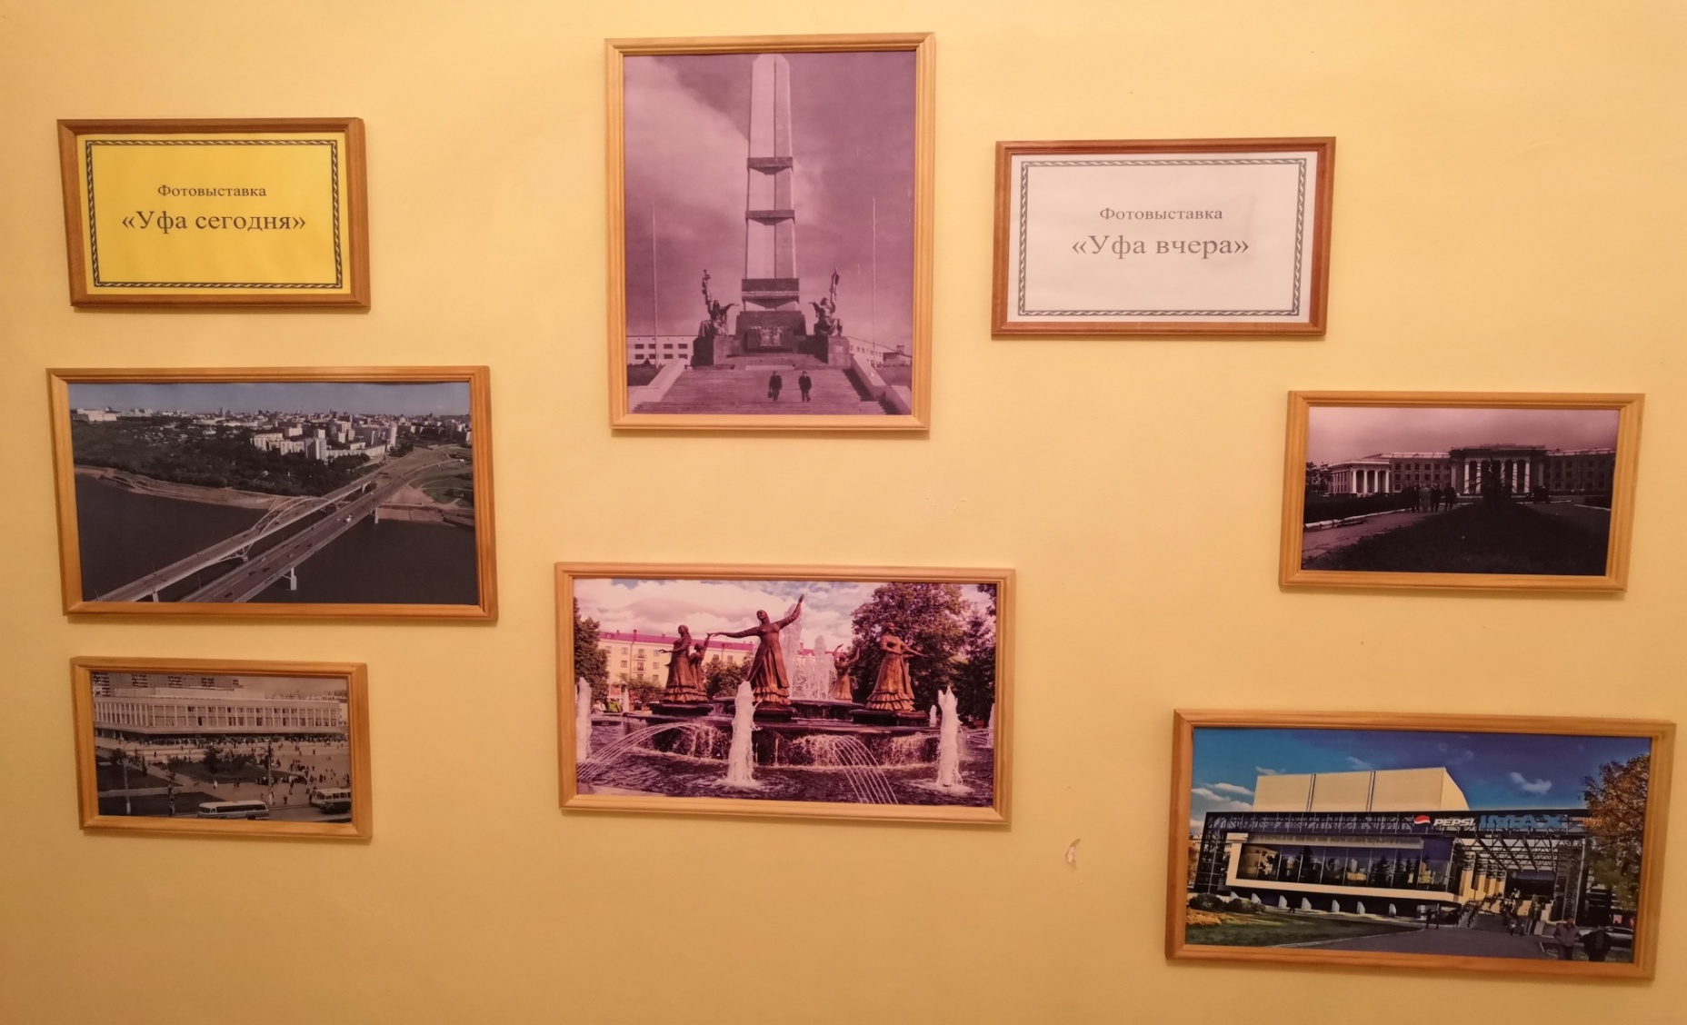
Стенд «Уфа вчера, сегодня, завтра»

Slide 5
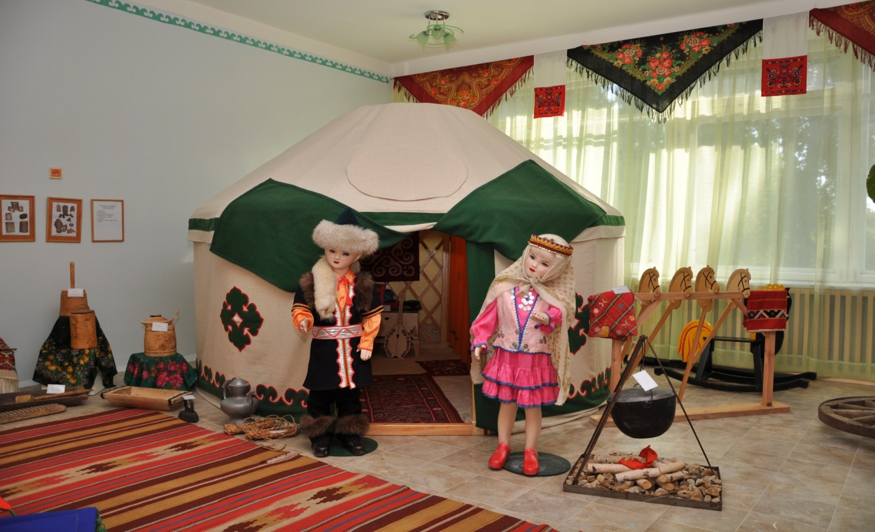
Юрта

Slide 6
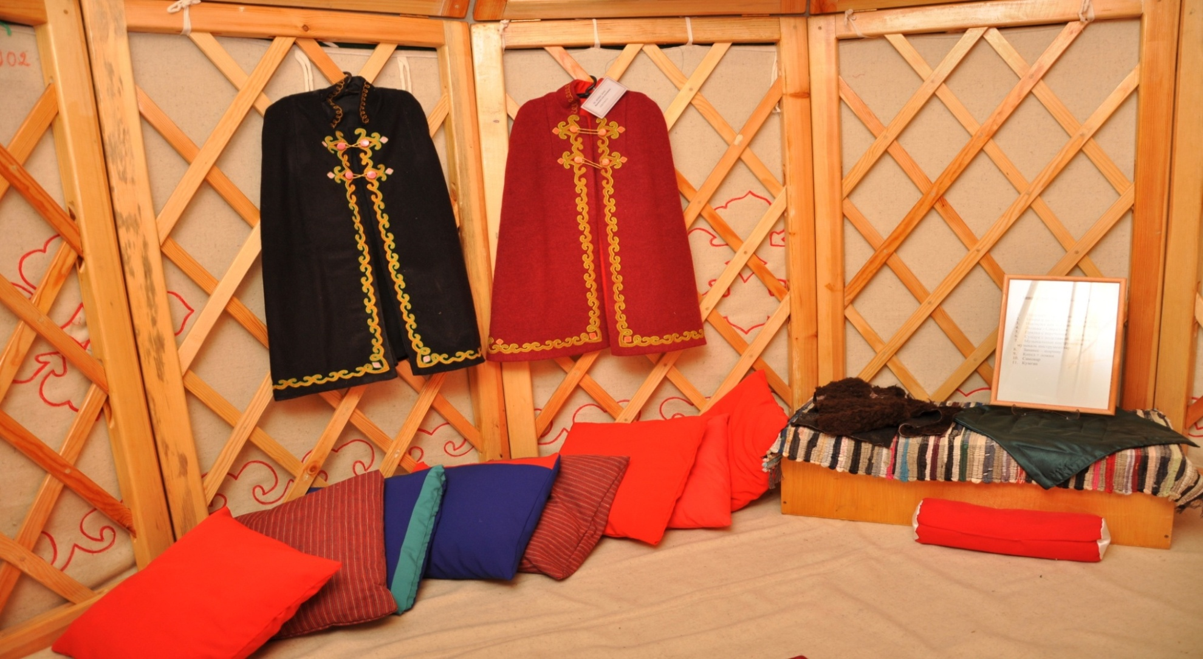
Убранство юрты

Slide 7
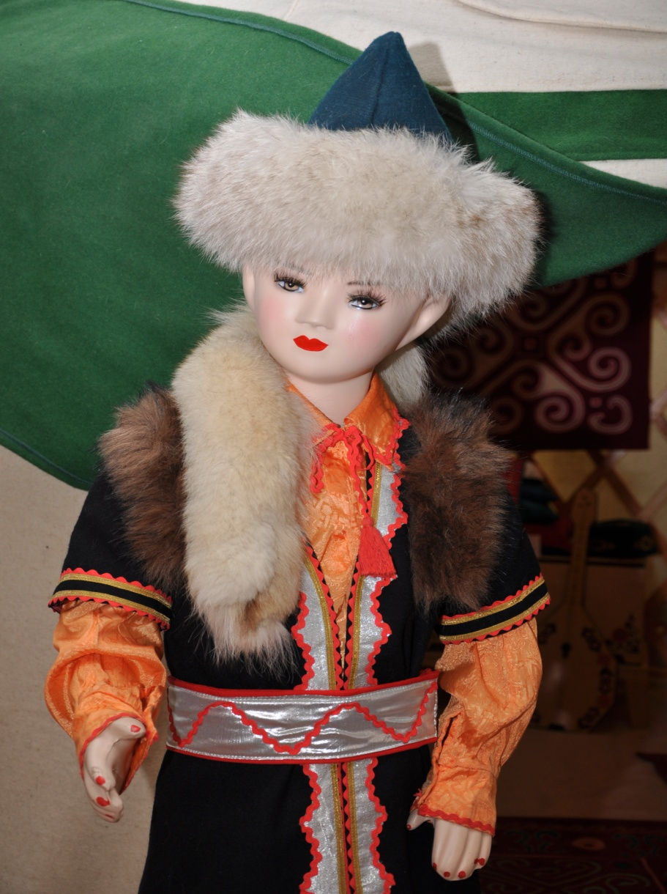
Башкирский национальный костюм

Slide 8
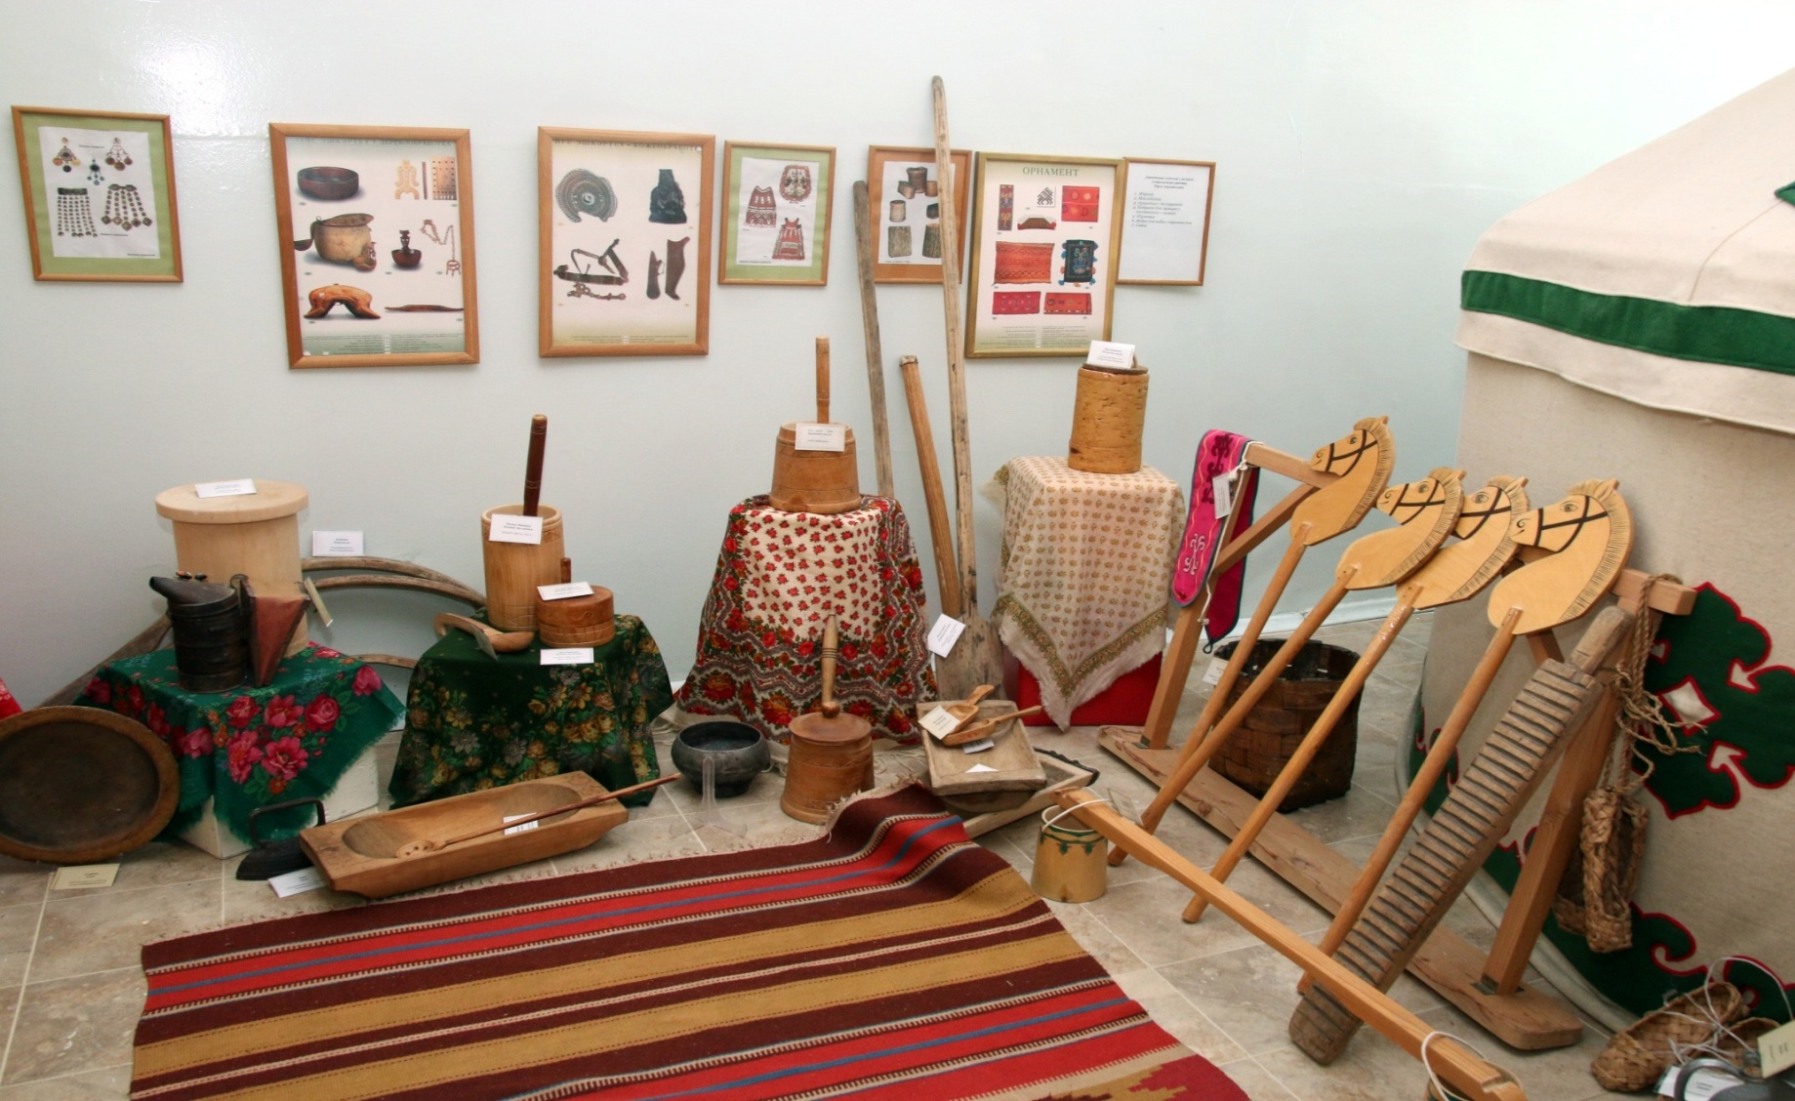
Предметы быта

Slide 9
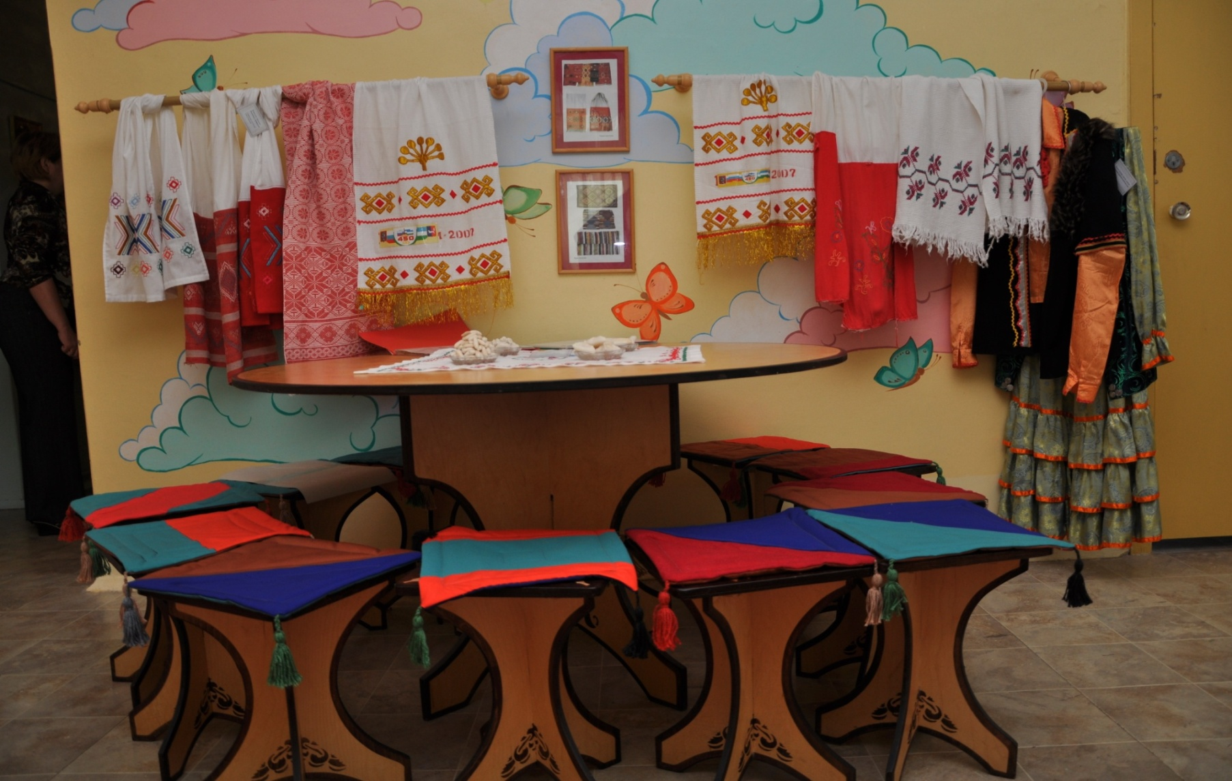
Центр для самостоятельной деятельности воспитанников

Slide 10
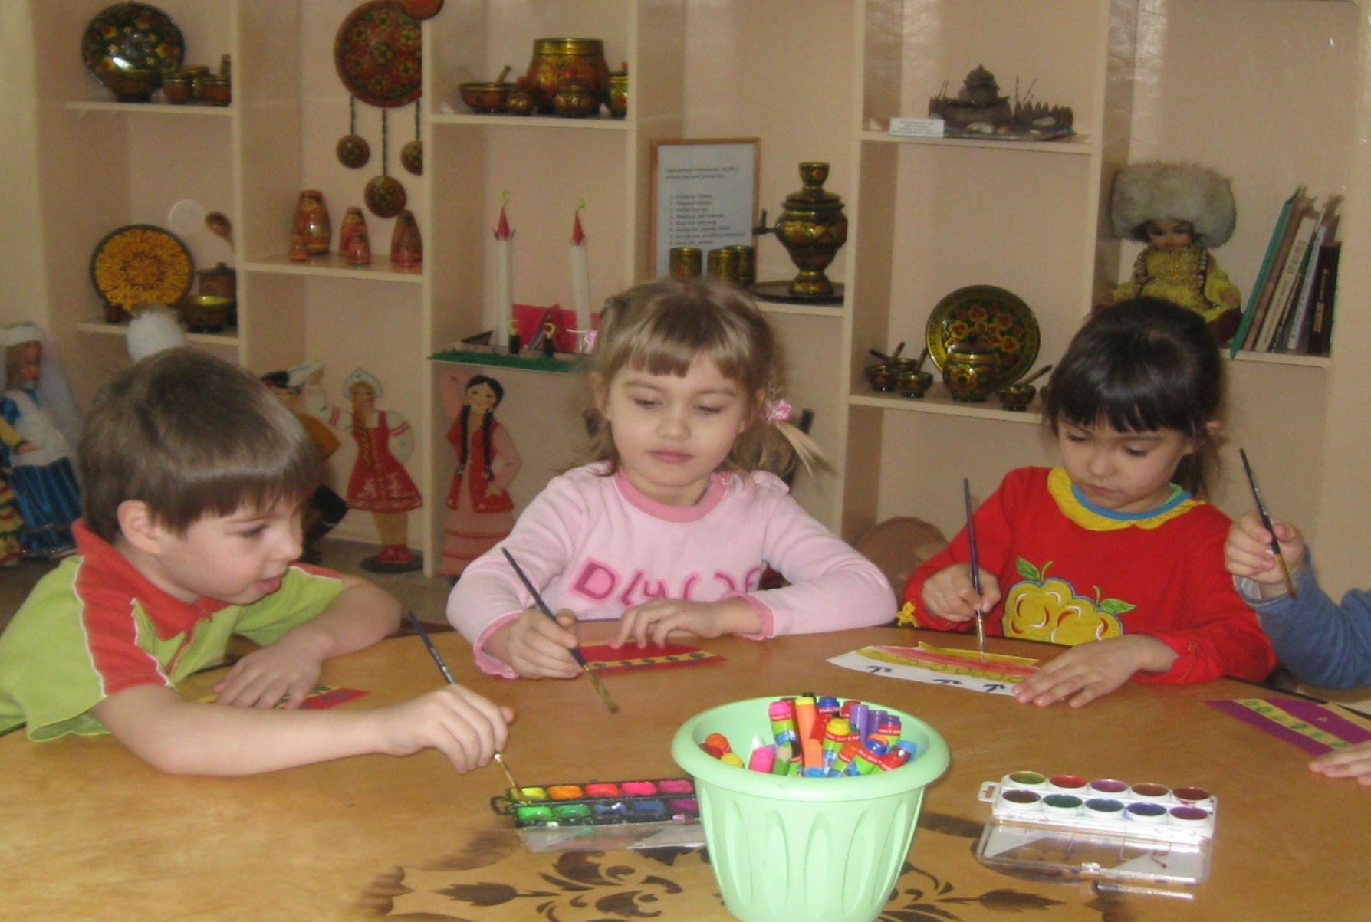
Самостоятельная деятельность воспитанников

Slide 11
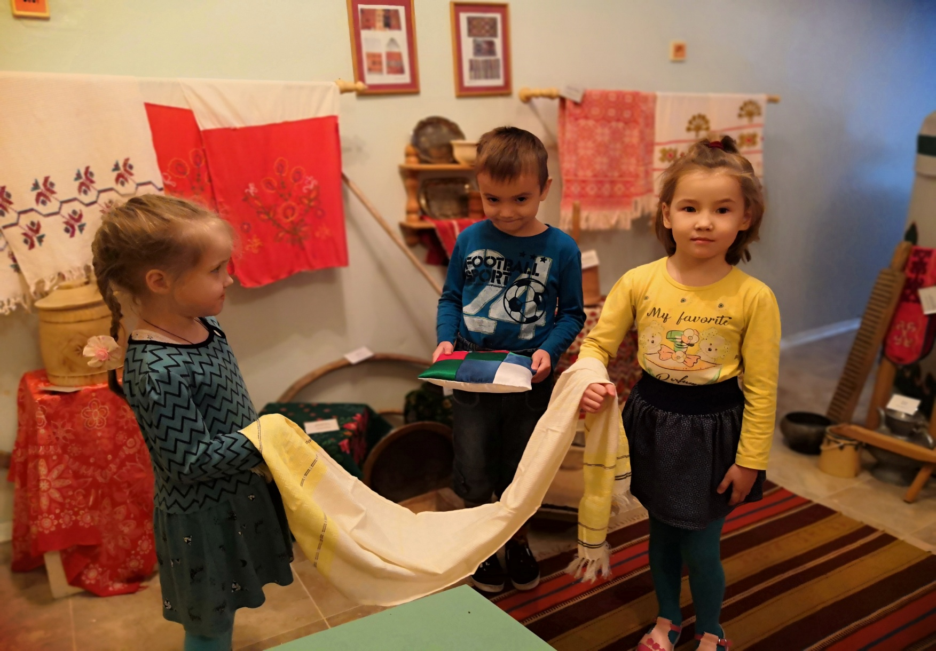
Экскурсия в большом зале музея

Slide 12
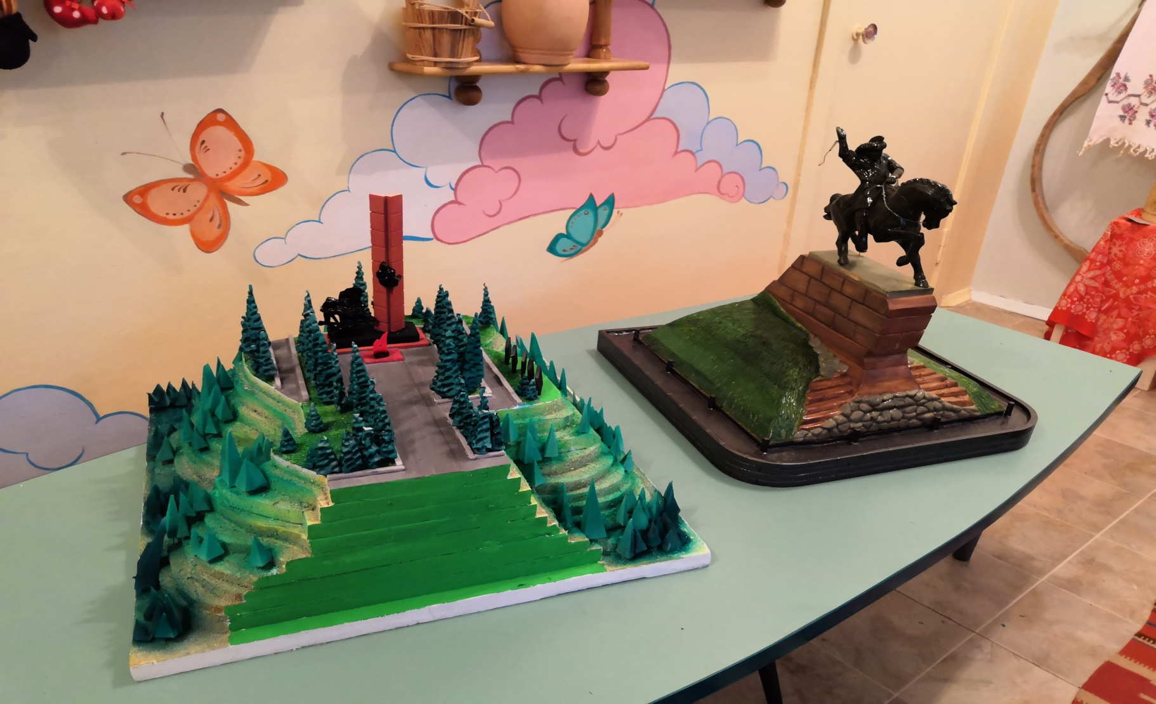
Совместные работы родителей, педагогов и детей

Slide 13

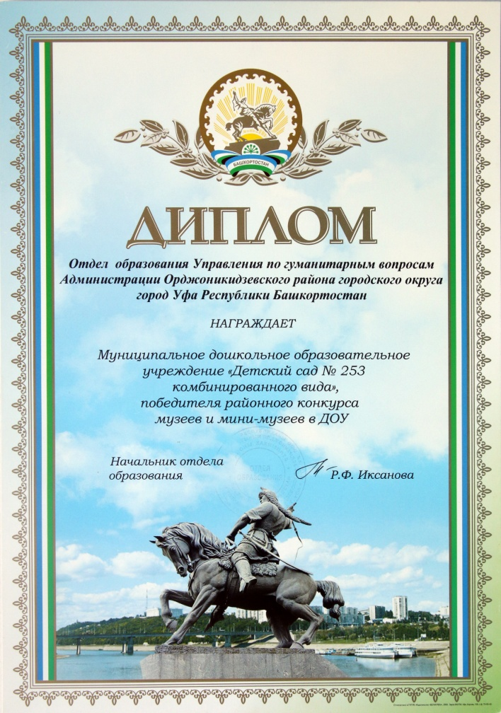
Участие в конкурсах музеев

Slide 14
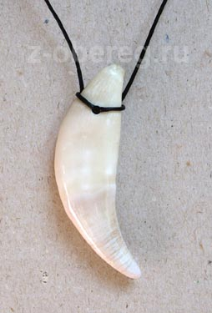
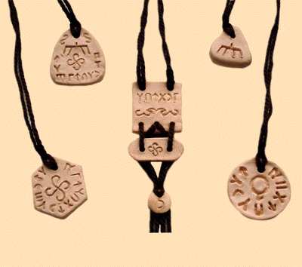
Башкирские обереги

Slide 15
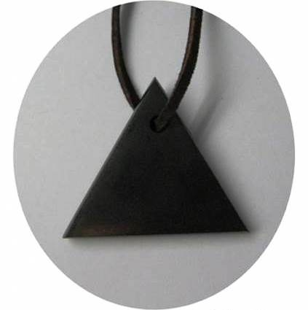
Башкирский оберег Бетеу

Slide 16
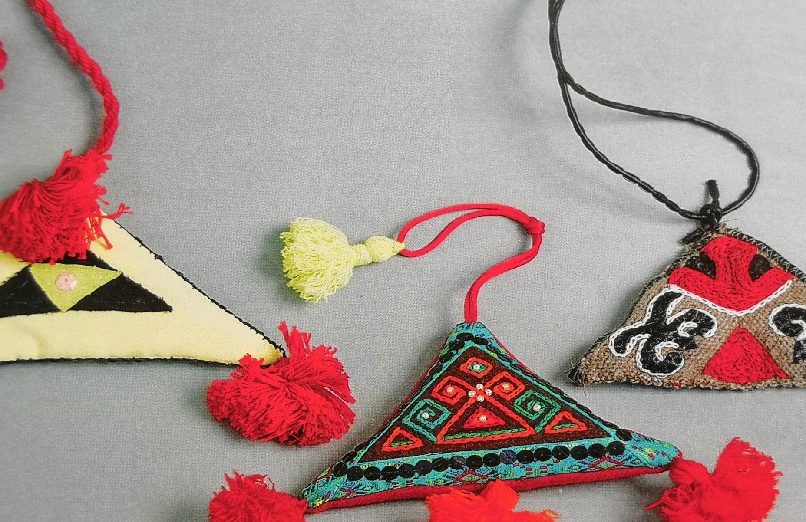
Башкирский оберег Бетеу

Slide 17
Добро пожаловать в музей «Родник истории»!
Спасибо за внимание!

